Slide 1
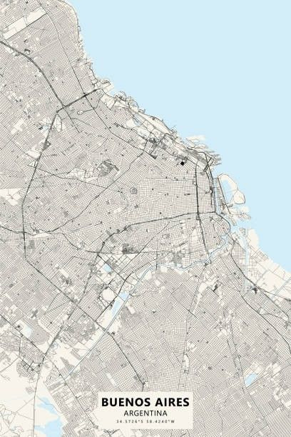
PROYECTO FINAL EDVAI:
Predicción de precios de propiedades -Properati AR
PRESENTADO POR SHIRLY JANCHEZ

Slide 2
Predicción de precios de propiedades en Argentina (Properati)
El objetivo del proyecto fue desarrollar un modelo predictivo capaz de estimar el precio de venta en USD de propiedades en Argentina, utilizando datos del portal Properati.
Se buscó comprender las variables que más influyen en la valuación —como superficie, tipo de propiedad y ubicación— para ofrecer una herramienta que facilite la toma de decisiones en tasaciones e inversión inmobiliaria.
Bullets:
  Dataset original: +500.000 registros.
  Filtro aplicado: Argentina · Venta · USD · CABA y GBA.
  Variable objetivo: price_usd.
  Herramientas: Python, Pandas, Scikit-learn, XGBoost, Matplotlib.

Slide 3
Limpieza y Feature Engineering
Preparación y transfromación de datos.
Se realizó un exhaustivo proceso de limpieza y enriquecimiento de datos para garantizar la calidad del modelo.
El análisis exploratorio permitió identificar inconsistencias, duplicados y outliers, además de crear nuevas variables derivadas con alto poder predictivo.
Puntos clave:
Filtros:
country_name = Argentina, operation_type = Venta, currency = USD, zonas = CABA + GBA.
Tratamiento de nulos: imputación por mediana (numéricas) y moda (categóricas).
Outliers: límites razonables de superficie (20–800 m²) y precio (< 3M USD).
Nuevas variables:
surface_ratio = surface_covered / surface_total
rooms_per_bath = rooms / bathrooms
Codificación: One Hot Encoding en state_name, place_name, property_type.

Slide 4
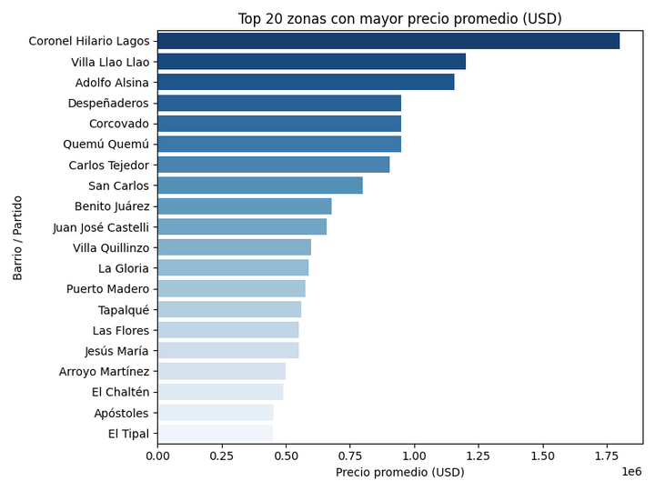
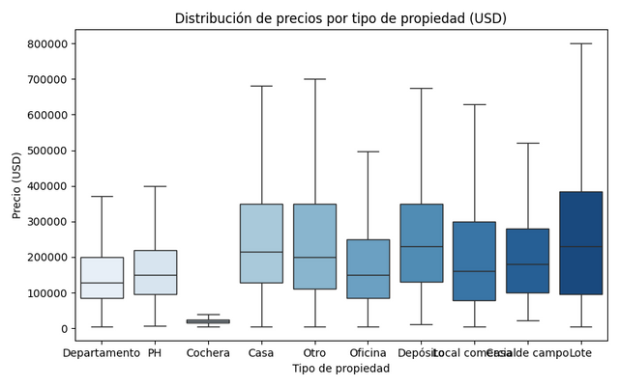
Insights del análisis exploratorio
El EDA permitió identificar tendencias de valor según superficie, ubicación y tipo de propiedad, ofreciendo una visión de cómo se comporta el mercado entre CABA y GBA.
Superficie
Ubicación
Proyección
La superficie de las propiedades es un factor clave que determina su precio en el mercado. Explica más del 60% del precio
Palermo, Recoleta y Tigre concentran los valores más altos (USD 3.000–4.000/m²).
GBA Norte (San Isidro, Vicente López) muestra mayor potencial de inversión por su crecimiento sostenido.
Accesibilidad
Patrones
Los análisis revelan patrones en el mercado que ayudan a predecir tendencias y oportunidades futuras.
Las cocheras y PH tienen alta dispersión de precios, reflejando heterogeneidad en la oferta.
Las regiones del GBA Sur y Oeste ofrecen opciones más accesibles (< USD 1.000/m²), orientados a primera vivienda.

Slide 5
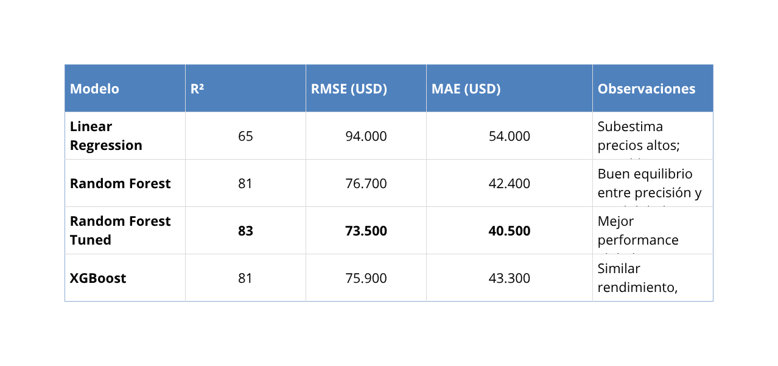
Evaluación de Modelos predictivos
Se probaron distintos algoritmos de regresión para comparar precisión, estabilidad y capacidad de generalización.
El proceso incluyó ajustes de hiperparámetros mediante RandomizedSearchCV y GridSearchCV.
Conclusión:
El RandomForestRegressor ajustado fue el modelo óptimo por su mejor trade-off entre performance, interpretabilidad y tiempo de entrenamiento.

Slide 6
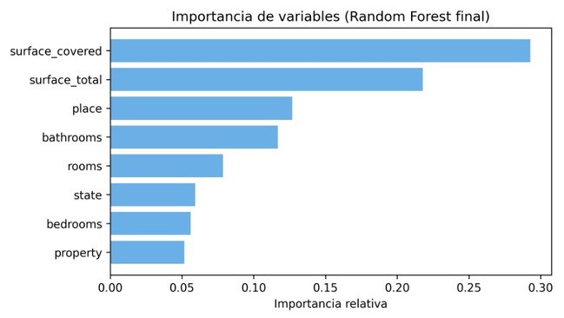
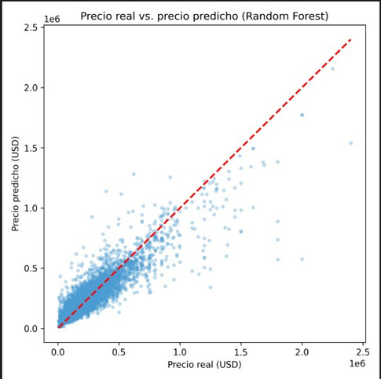
Insights del Modelo
Desempeño e interpretación del modelo final (Random Forest)
El modelo ajustado alcanzó una capacidad explicativa del 83% de la varianza del precio, con un error medio de ±40.000 USD.
El análisis de errores muestra que el modelo se desempeña muy bien en rangos medios, subestimando ligeramente propiedades premium.
Desempeño
RMSE
Características Clave
El modelo final alcanzó un R² de 0.83, mostrando una excelente capacidad predictiva en los precios de propiedades.
El RMSE se sitúa en 73.5k USD, indicando un bajo error en la predicción de precios de propiedades.
La superficie y ubicación resultaron ser las características más influyentes en las predicciones de precios.
Rango de Error
Propiedades Premium
El modelo presentó un error bajo incluso en propiedades de hasta 500k USD, destacando su robustez.
Se identificó que el modelo tiende a subestimar propiedades premium, sugiriendo áreas para mejorar su precisión.

Slide 7
Conclusiones de negocio y próximos pasos
Conclusiones de negocio:
  El modelo ofrece tasaciones automáticas confiables en un rango de ±10–15%.
  CABA Norte y GBA Norte concentran las zonas más valiosas y con mayor retorno potencial.
  GBA Sur y Oeste muestran oportunidades de inversión para desarrollos de vivienda media.
  La superficie cubierta y ubicación geográfica son los factores más determinantes del valor.
Próximos pasos técnicos:
  Integrar variables externas: transporte, índice socioeconómico, distancia a puntos de interés.
  Evaluar modelos avanzados (LightGBM / CatBoost) para mayor precisión.

